Slide 1



I SEGAD
ESTADO-MAIOR CONJUNTO DAS FORÇAS ARMADAS – 8º ANO
CONSOLIDANDO A INTEROPERABILIDADE ENTRE AS FORÇAS ARMADAS

Slide 2

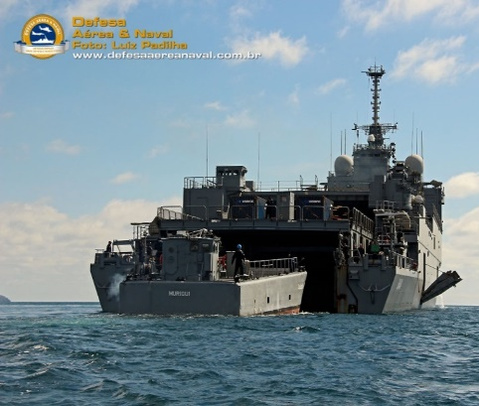

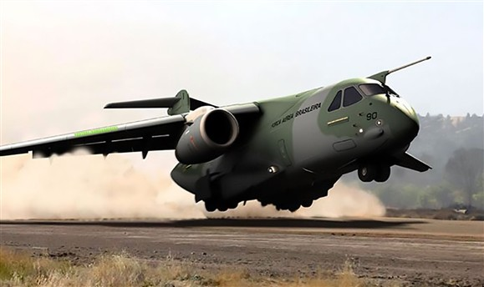
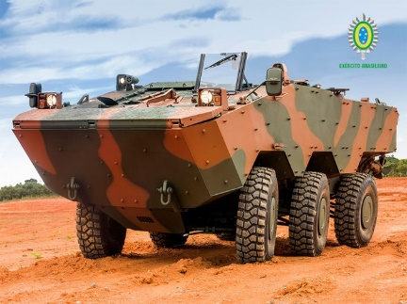
I SEGAD
PLANEJAMENTO DE CAPACIDADES MILITARES E O PLANO DE ARTICULAÇÃO E EQUIPAMENTOS DE DEFESA: ABORDAGENS POSSÍVEIS DENTRO DO ORÇAMENTO DE DEFESA DO BRASIL
ESTADO-MAIOR CONJUNTO DAS FORÇAS ARMADAS - 8°ANO
CONSOLIDANDO A INTEROPERABILIDADE ENTRE AS FORÇAS ARMADAS

Slide 3

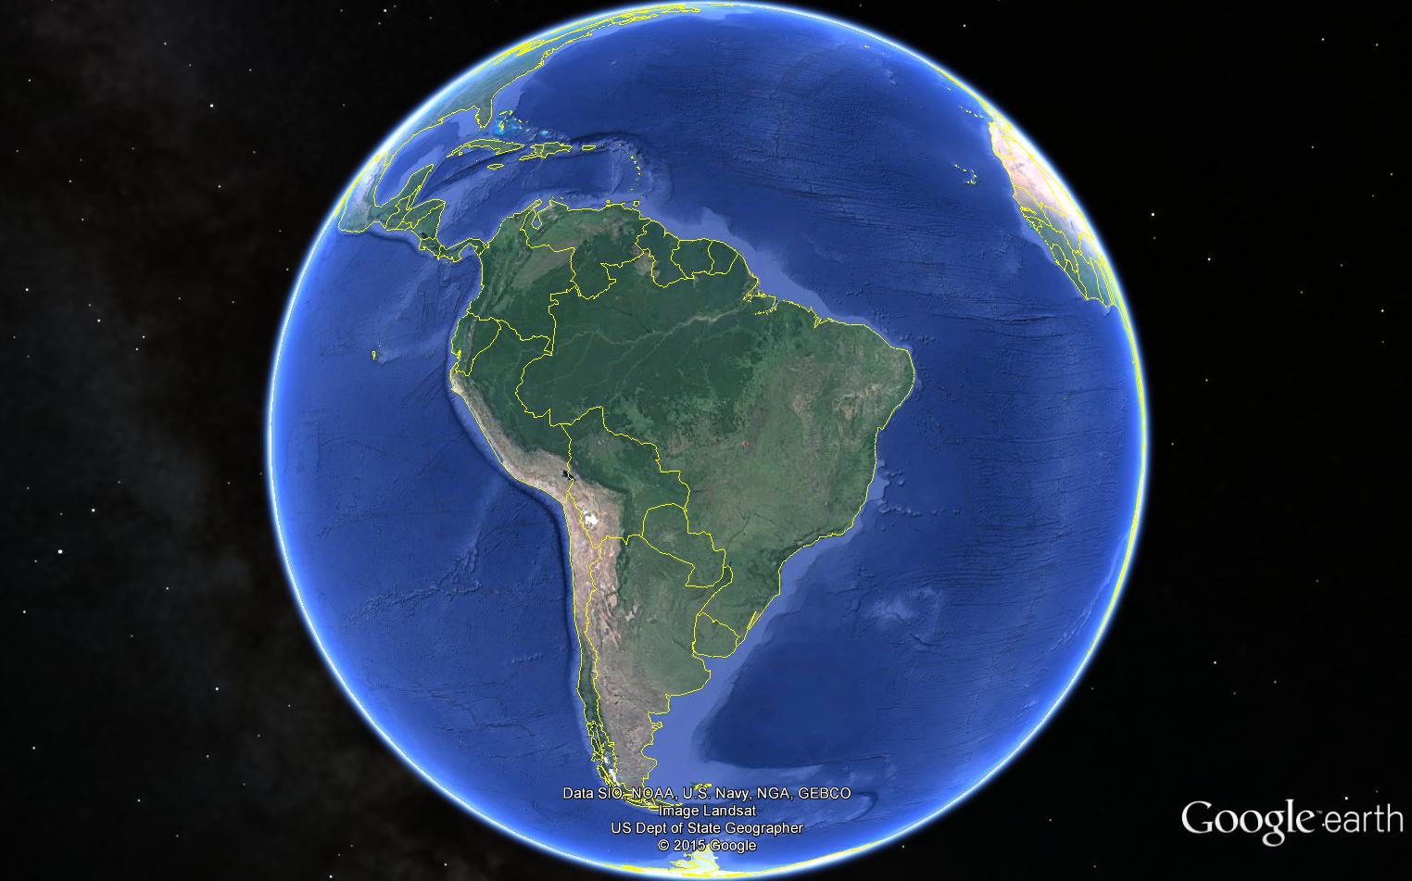
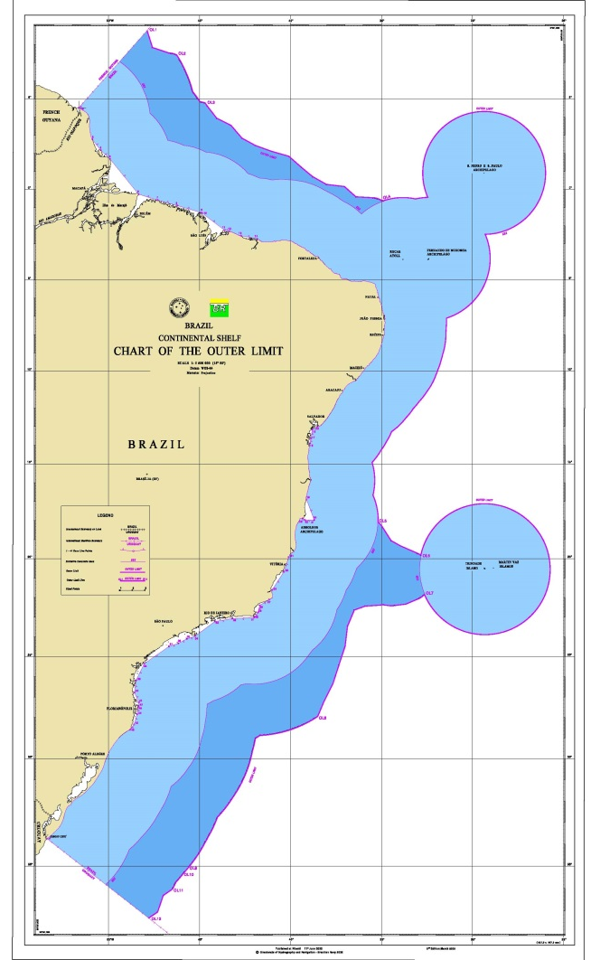
PLANO BASEADO EM CAPCIDADES
Amazônia Azul
4.450.000 km²
10 Países Limítrofes;
206 milhões de habitantes;
3,5 milhões de Km² de Mar Territorial + Zona Econômica Exclusiva (Amazônia Azul);
Biodiversidade, Água doce líquida e Reserva de 16 bilhões de barris de petróleo;
Fronteira
17.000 km
Território Terrestre
8.514.876 km² (IBGE)
Fronteira
7.500 km
52,26% área total do Território Terrestre
ESTADO-MAIOR CONJUNTO DAS FORÇAS ARMADAS – 8º ANO
CONSOLIDANDO A INTEROPERABILIDADE ENTRE AS FORÇAS ARMADAS

Slide 4

PLANEJAMENTO BASEADO EM CAPACIDADES
DEFESA → INVESTIMENTOS → NOVA METODOLOGIA DE PLANEJAMENTO
NECESSIDADES X POSSIBILIDADES→ PLANEJAMENTO EFICIENTE DOS GASTOS DOS RECURSOS PÚBLICOS
ESTADO-MAIOR CONJUNTO DAS FORÇAS ARMADAS - 8°ANO
CONSOLIDANDO A INTEROPERABILIDADE ENTRE AS FORÇAS ARMADAS

Slide 5

PLANEJAMENTO BASEADO EM CAPACIDADES
PBC ENVOLVE GERENCIAR RISCOS - DEFINIÇÃO DE PRIORIDADES PARA O EMPREGO CONJUNTO DAS FORÇAS - ORIENTAÇÃO DAS DECISÕES DE INVESTIMENTOS CONTINUADOS, JUSTIFICANDO OS GASTOS COM A DEFESA
OPERACIONAIS
POLÍTICOS
ESTADO-MAIOR CONJUNTO DAS FORÇAS ARMADAS - 8°ANO
CONSOLIDANDO A INTEROPERABILIDADE ENTRE AS FORÇAS ARMADAS

Slide 6
PLANEJAMENTO BASEADO EM CAPACIDADES
FAVORECE: INTEROPERABILIDADE, SINERGIA, ECONOMICIDADE
DESDE 2012 → DIRETRIZ DA END
ESTADO-MAIOR CONJUNTO DAS FORÇAS ARMADAS - 8°ANO
CONSOLIDANDO A INTEROPERABILIDADE ENTRE AS FORÇAS ARMADAS

Slide 7

I SEGAD
PAED
Nível
Político
PBC
BID
Doutrina, Organização, Adestramento, Material, Educação, Pessoal, Infraestrutura - Interoperabilidade
ESTADO-MAIOR CONJUNTO DAS FORÇAS ARMADAS - 8°ANO
CONSOLIDANDO A INTEROPERABILIDADE ENTRE AS FORÇAS ARMADAS

Slide 8


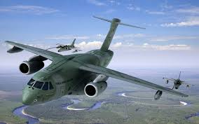
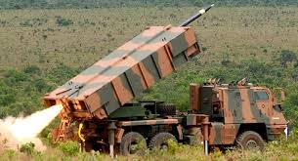

PLANEJAMENTO BASEADO EM CAPACIDADES
A DEFESA DE UM PAÍS É INDISSOCIÁVEL DE SEU DESENVOLVIMENTO
ESTADO-MAIOR CONJUNTO DAS FORÇAS ARMADAS - 8°ANO
CONSOLIDANDO A INTEROPERABILIDADE ENTRE AS FORÇAS ARMADAS

